Slide 1
A2SELTA
LIBRARY
K e l o m p o k C i h u u y y

Slide 2

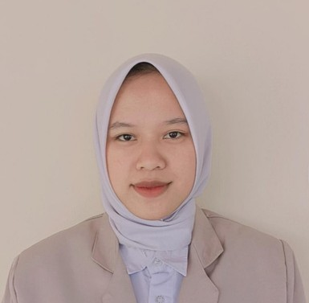
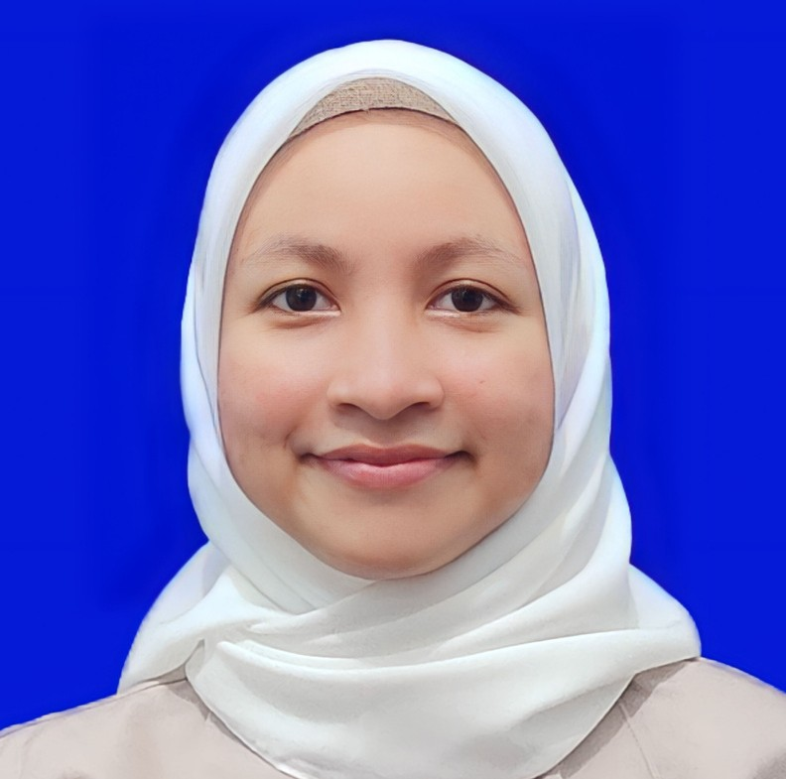
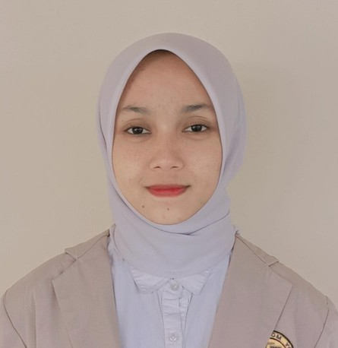
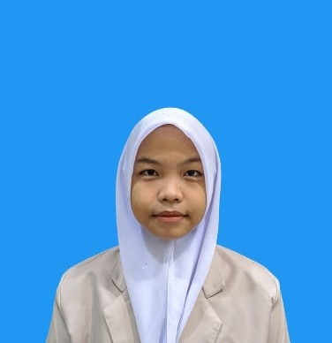
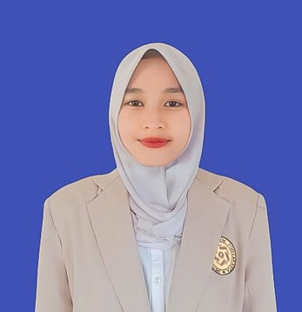
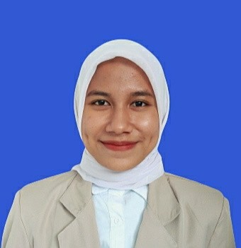
MEMBER CIHUUYY TEAM
1. Aprillia Wulan Nanda Dari | ( 21.12.2122 )
2. Anisa Ruspadyla | ( 21.12.2123 )
3. Salasia Fatma S. | ( 21.12.2126 )
4. Elda Putri Darmayanti | ( 21.12.2157 )
5. Vitra Nurhalisa | ( 21.12.2185 )
6. Siti Okta Sifa'ul Husna | ( 21.12.2122 )

Slide 3

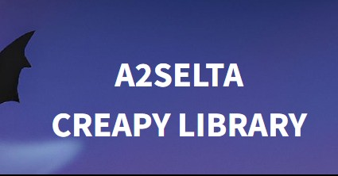
A2SELTA
CREAPY LIBRARY
DESKRIPSI
Tema Creapy Library diambil berlatar belakang dari hobi masing-masing anggota/member team yang gemar membaca, mendengarkan dan menonton kisah-kisah horor. Dengan adanya web ini mempermudah pendataan perpusatakaan. dengan fitur pinjam yang dimana peminjaman hanya dapat dilakukan oleh seseorang yang telah menjadi anggota / member.

Slide 4

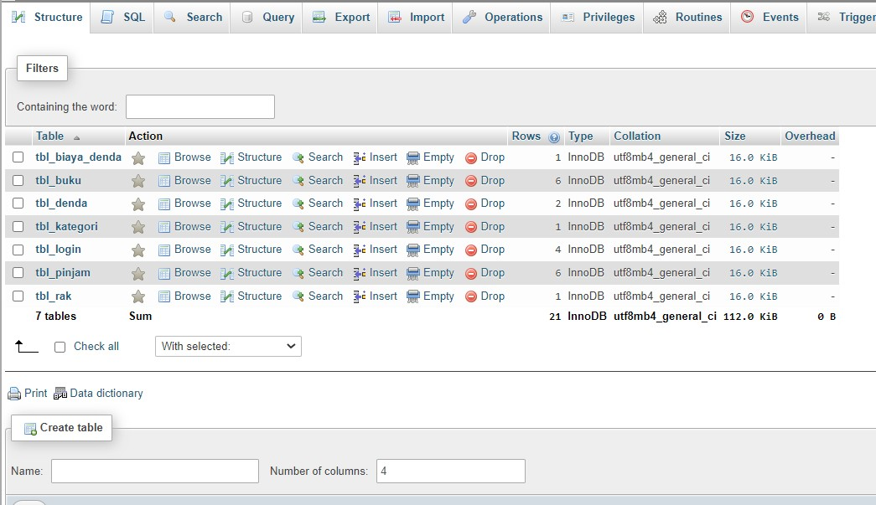
DATABASE PROJEK_PERPUS
Terdapat 7 tabel :
tbl_biaya_denda
tbl_buku
tbl_denda
tbl_kategori
tbl_login
tbl_pinjam
tbl_rak

Slide 5
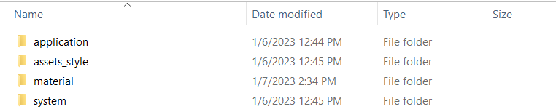
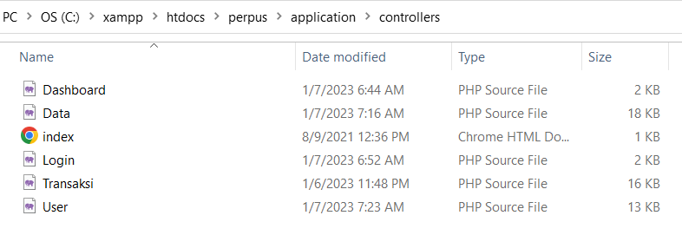

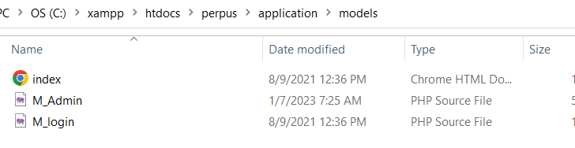
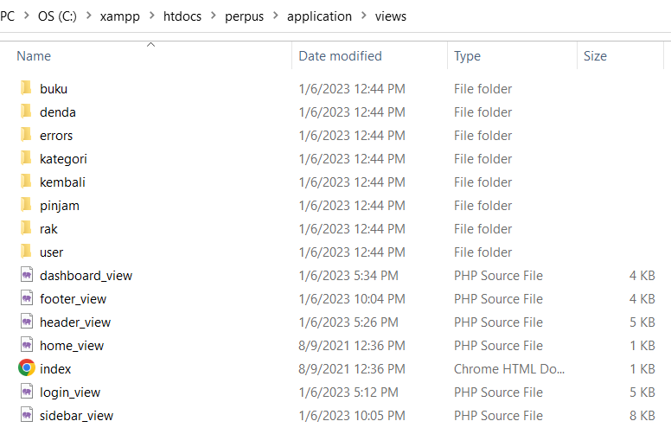
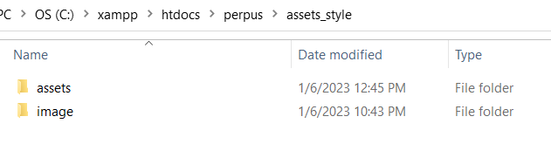
STUKTUR
FOLDER
Application ( folder didalam application yg digunakan ) : controller
models
view ( buku, denda, kategori, kembali, pinjam, rak, user
)
Assets_styl
assets ( berisi file boostrap & js )
image ( berisi file" yang telah terupload pada crud )

Slide 6

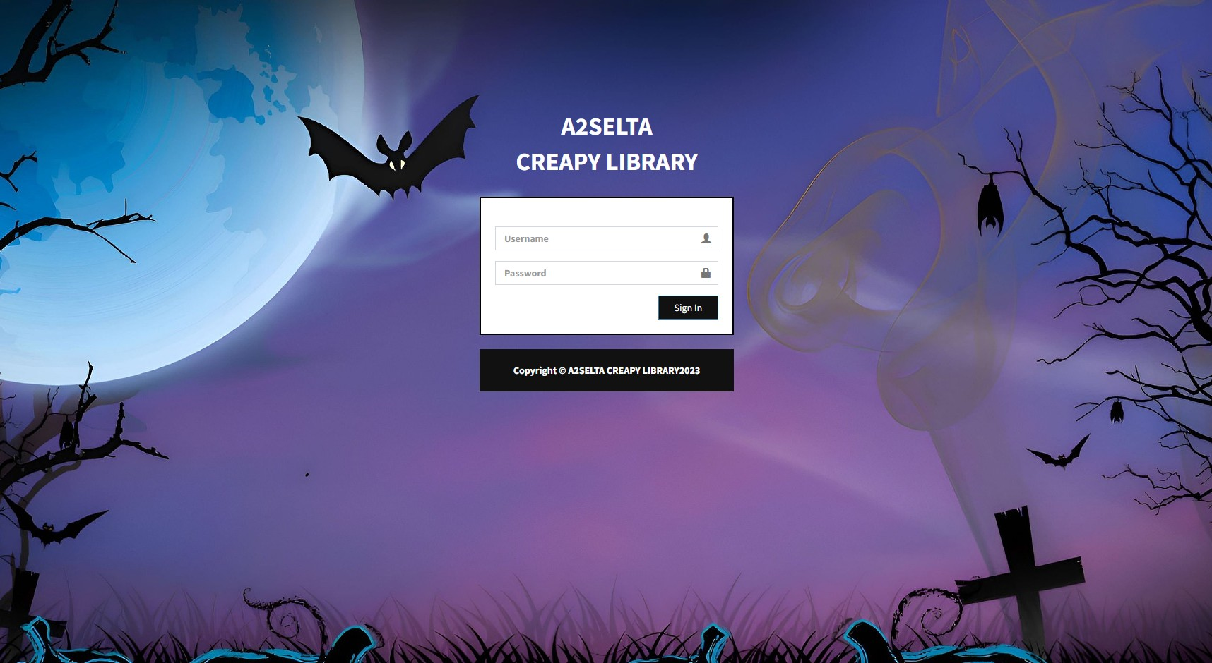
LOGIN

Slide 7
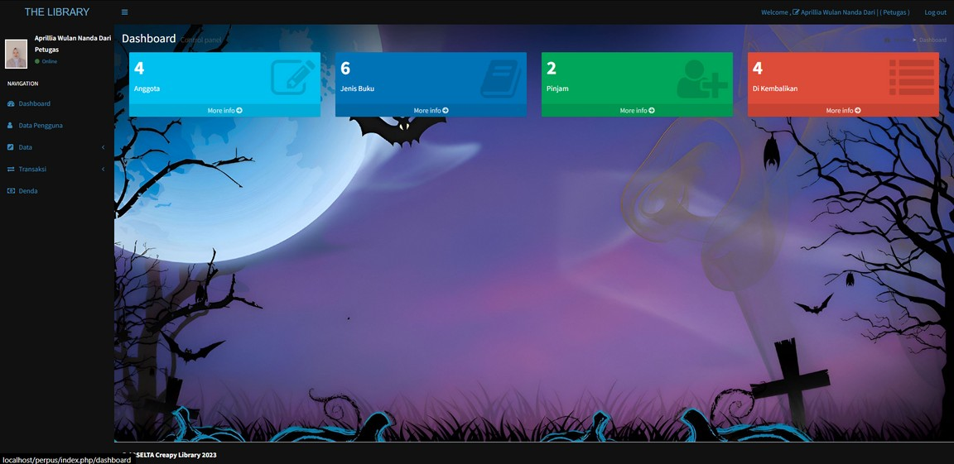
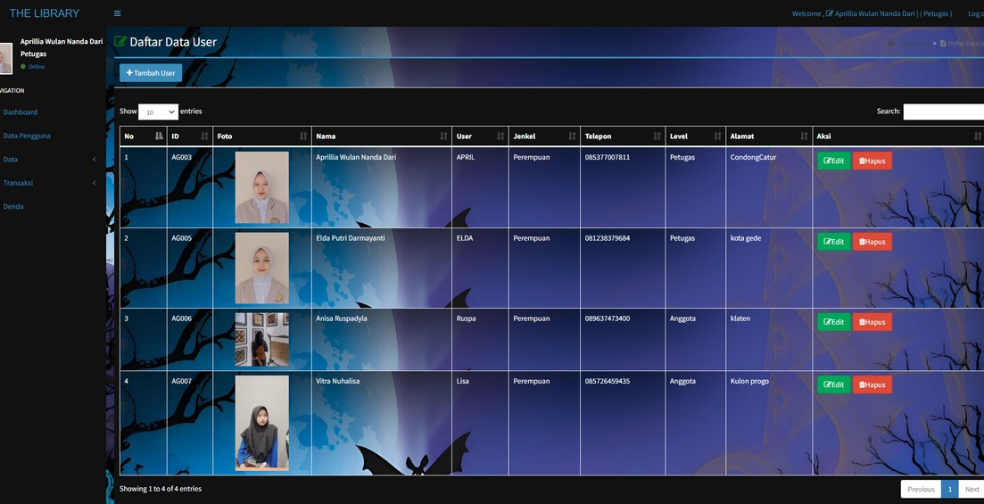

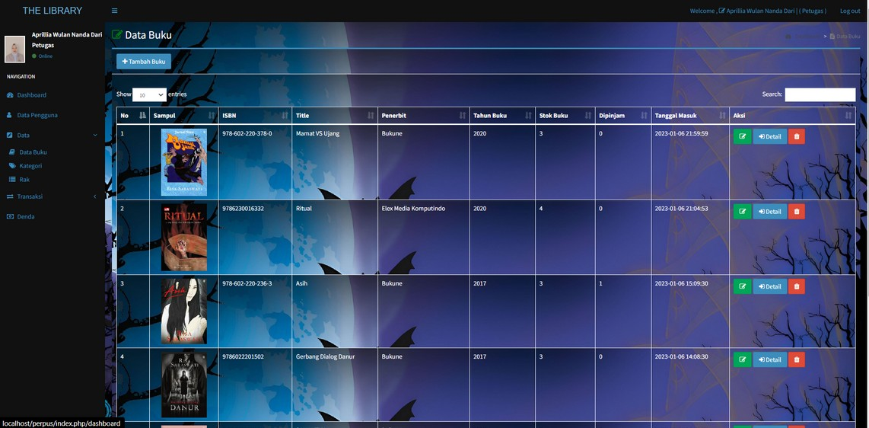
1. Dashboard
2. Data User
FITUR DAN SS LOGIN SBG ADMIN/PETUGAS
3. Data Buku
A2SELTA
CREAPY LIBRARY

Slide 8
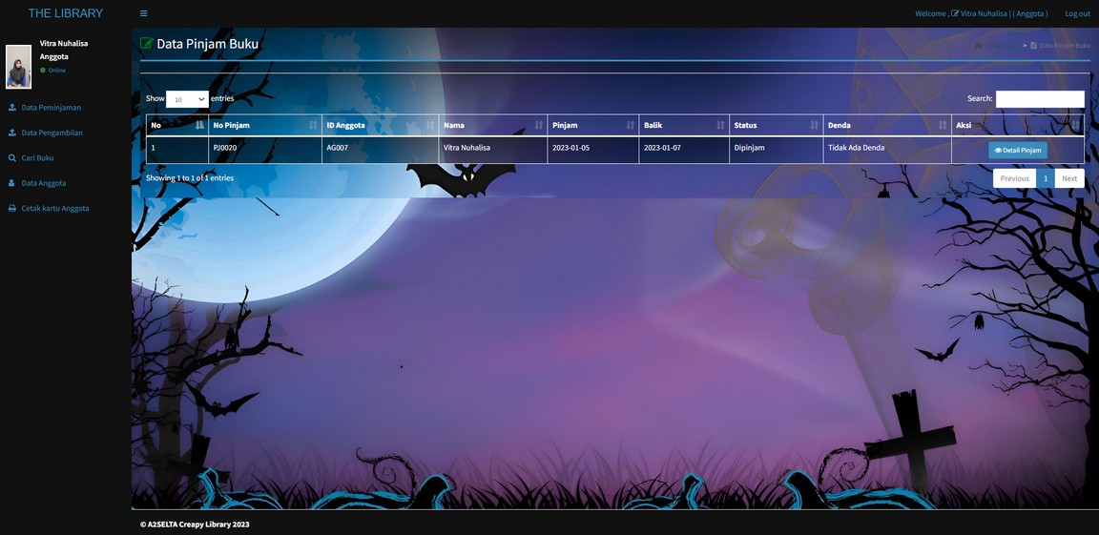
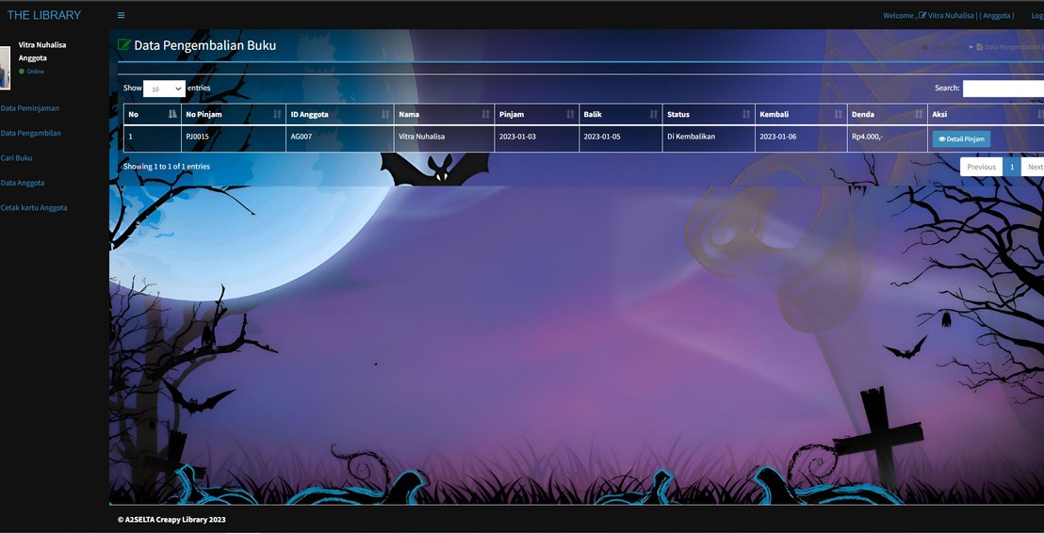

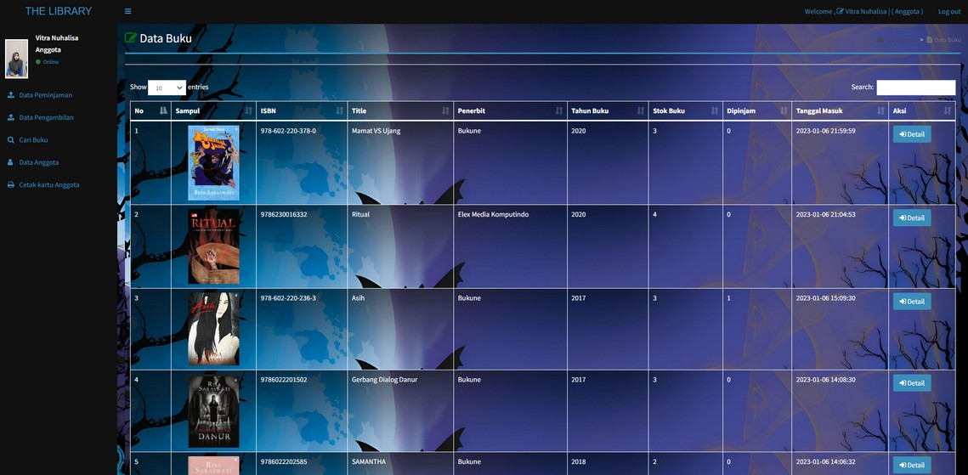
1. Data Peminjaman
2. Data Pengembalian
FITUR DAN SS LOGIN SBG ANGGOTA
3. Data Buku
A2SELTA
CREAPY LIBRARY

Slide 9

THANK YOU

